Slide 1

ÚRAZ
Základní škola a mateřská škola Nesovice, příspěvková organizace; CZ.1.07/1.4.00/21.1167
III/2 Inovace a zkvalitnění výuky prostřednictvím ICT
VY_32_INOVACE_18_Úraz
Kde být opatrný.
Mgr. Iva Hanáková

Slide 2
Anotace:
Žák pečuje o své zdraví, uplatňuje základní hygienické návyky. Žák rozpozná osobní nebezpečí.
Ročník: 1.
Vzdělávací oblast: Člověk a jeho svět
Předmět: Prvouka (Člověk a jeho zdraví)

Slide 3
ÚRAZ NENÍ NÁHODA
UŽ VÍTE, KDE VZNIKÁ NEJVÍCE ÚRAZŮ DĚTÍ. JE TO V DOPRAVĚ.
KDE ALE JEŠTĚ MŮŽEME SNADNO PŘIJÍT K ÚRAZU?
PŘEMÝŠLEJTE…

Slide 4
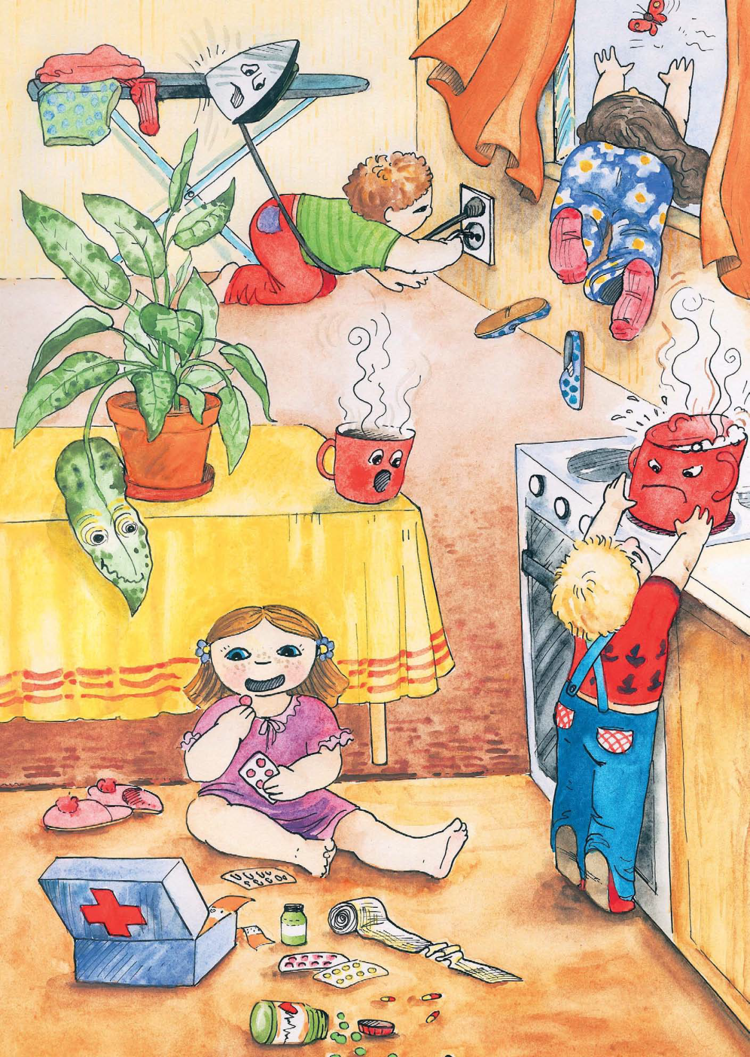
ZAKROUŽKUJTE NA OBRÁZKU VŠECHNA NEBEZPEČÍ, KTERÁ VÁM HROZÍ.
SPRÁVNĚ, JE TO DOMA…

Slide 5
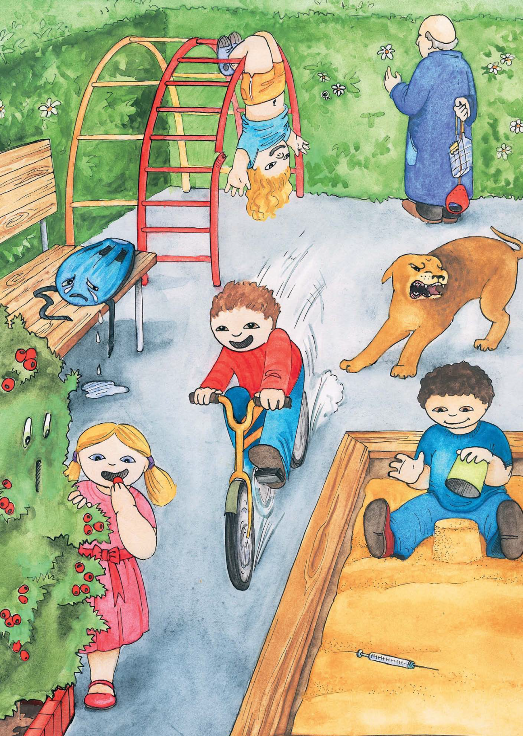
ZAKROUŽKUJTE NA OBRÁZKU VŠECHNA NEBEZPEČÍ, KTERÁ VÁM HROZÍ.
… ALE I NA DĚTSKÉM HŘIŠTI.

Slide 6
Bibliografické citace
Klipart: http://microsoft.office.com
http://www.urazneninahoda.cz/dokumenty/unn_plakaty.pdf

